Slide 1







CHÀO MỪNG CÁC EM ĐẾN VỚI BÀI HỌC NGÀY HÔM NAY

Slide 2

  KHỞI ĐỘNG

Slide 3






NHANH TAY TINH MẮT
Quan sát các bức tranh về các thiết bị điện trong gia đình
1
Lựa chọn xem thiết bị nào sử dụng dòng điện xoay chiều, thiết bị nào sử dụng dòng điện một chiều
2
3
Nhóm nào hoàn thành nhanh nhất sẽ dành chiến thắng

Slide 4



ARE YOU
READY?

Slide 5




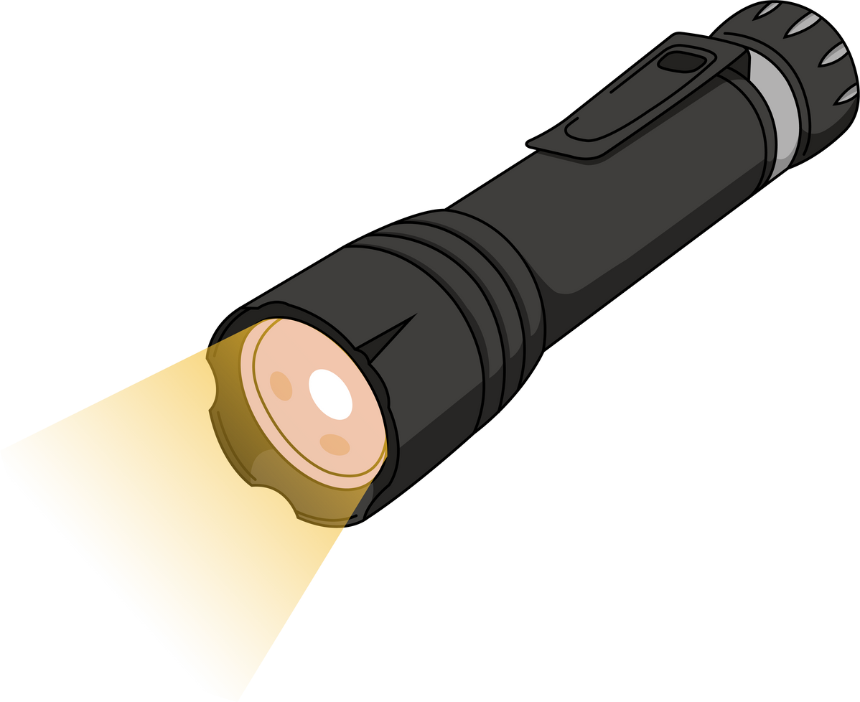


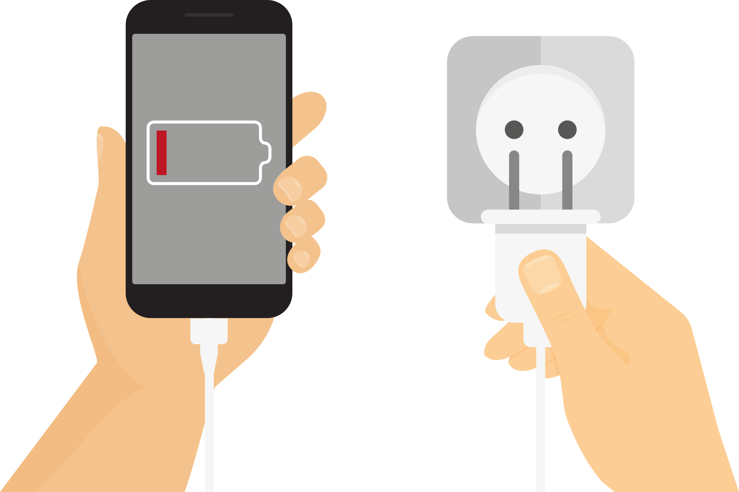

Nồi cơm điện
Máy sấy tóc
Vợt muỗi
Quạt tích điện cầm tay
Đèn pin sạc điện
Tivi
Xe máy điện
Điện thoại di động
Bàn là

Slide 6
Vợt muỗi
Đèn pin sạc điện
Xe máy điện
Quạt tích điện cầm tay
Điện thoại di động
THIẾT BỊ SỬ DỤNG DÒNG ĐIỆN MỘT CHIỀU

Slide 7
Nồi cơm điện
Tivi
Bàn là
Máy sấy tóc
THIẾT BỊ SỬ DỤNG DÒNG ĐIỆN XOAY CHIỀU

Slide 8
Câu hỏi: Dòng điện được truyền từ nhà máy đến nơi tiêu thụ là dòng điện xoay chiều, nhưng một số thiết bị điện tử lại sử dụng dòng điện một chiều. Làm thế nào từ dòng điện xoay chiều thành dòng điện một chiều?

Slide 9
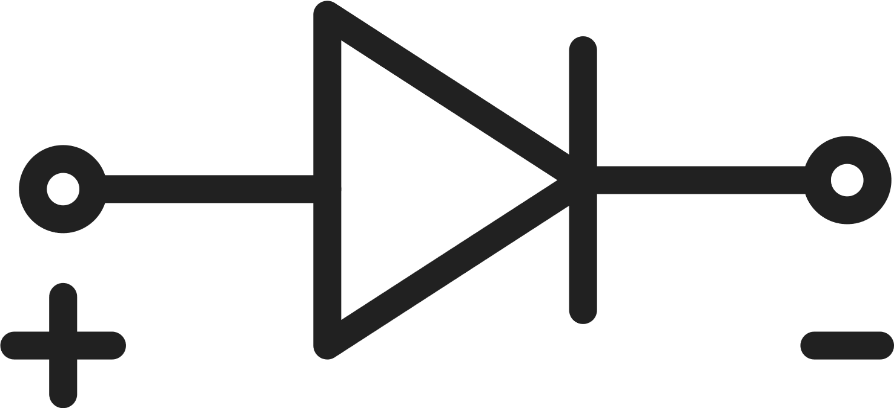
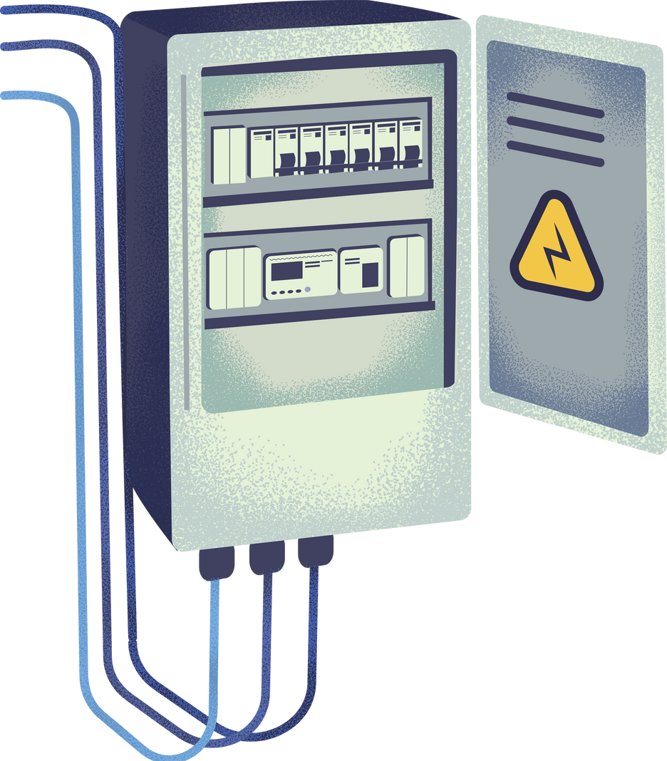
BÀI 4 CĐ KNTT
CHỈNH LƯU
DÒNG ĐIỆN XOAY CHIỀU
Cô Nhung Cute – 09.72.46.48.52

Slide 10

NỘI DUNG BÀI HỌC
  Diode bán dẫn
  Chỉnh lưu dòng điện xoay chiều
  Luyện tập
  Vận dụng

Slide 11


Diode
bán dẫn
Diode là linh kiện bán dẫn đầu tiên. Khả năng chỉnh lưu của tinh thể được nhà vật lý người Đức Ferdinand Braun phát hiện năm 1874.
Diode bán dẫn, loại sử dụng phổ biến nhất hiện nay. Vậy Diode bán dẫn cấu tạo và hoạt động như thế nào?

Slide 12
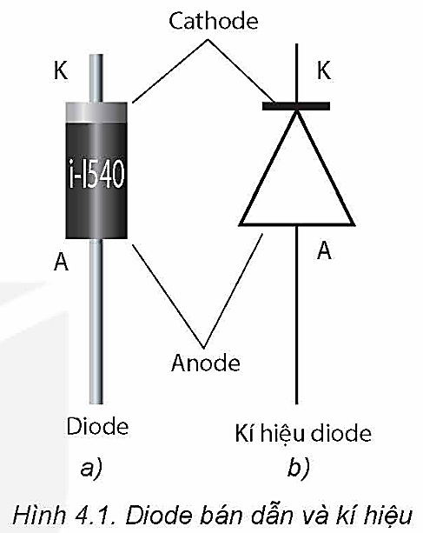
  I. Diode bán dẫn
Diode bán dẫn là linh kiện bán dẫn cho dòng điện đi qua theo một chiều.
Cấu tạo của diode bán dẫn có hai cực là anode (kí hiệu là A) và cathode (kí hiệu là K).
Diode trong các mạch điện được kí hiệu như Hình 4.1b.

Slide 13
  I. Diode bán dẫn

Slide 14
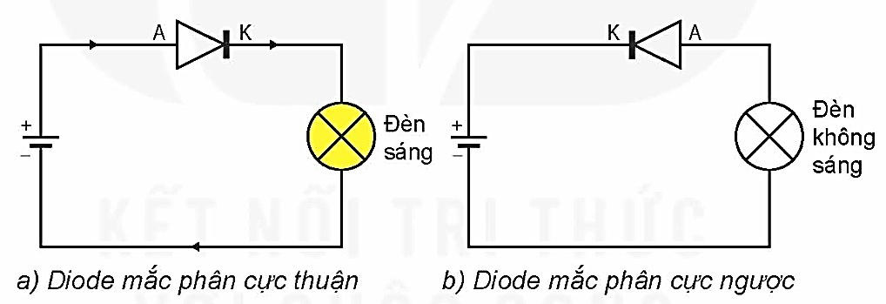
  I. Diode bán dẫn
Đối với dòng điện một chiều, khi mắc diode có anode nối với cực dương và cathode nối với cực âm của nguồn thì nó cho dòng điện chạy qua, gọi là dòng điện thuận.

Slide 15
  I. Diode bán dẫn
Nếu mắc diode theo chiều ngược lại tức là cực dương của nguồn điện nối với cathode và cực âm nối với anode thì dòng điện đi qua có cường độ rất nhỏ, gọi là dòng điện ngược.

Slide 16
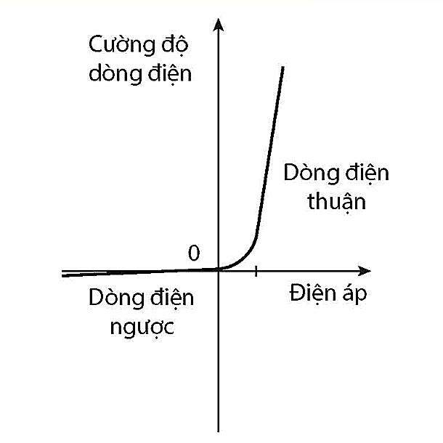
  I. Diode bán dẫn
Diode bán dẫn thực chất là một lớp chuyển tiếp p-n trong khối chất bán dẫn.
Mối quan hệ giữa dòng điện thuận và dòng điện ngược với điện áp qua diode có dạng như hình

Slide 17
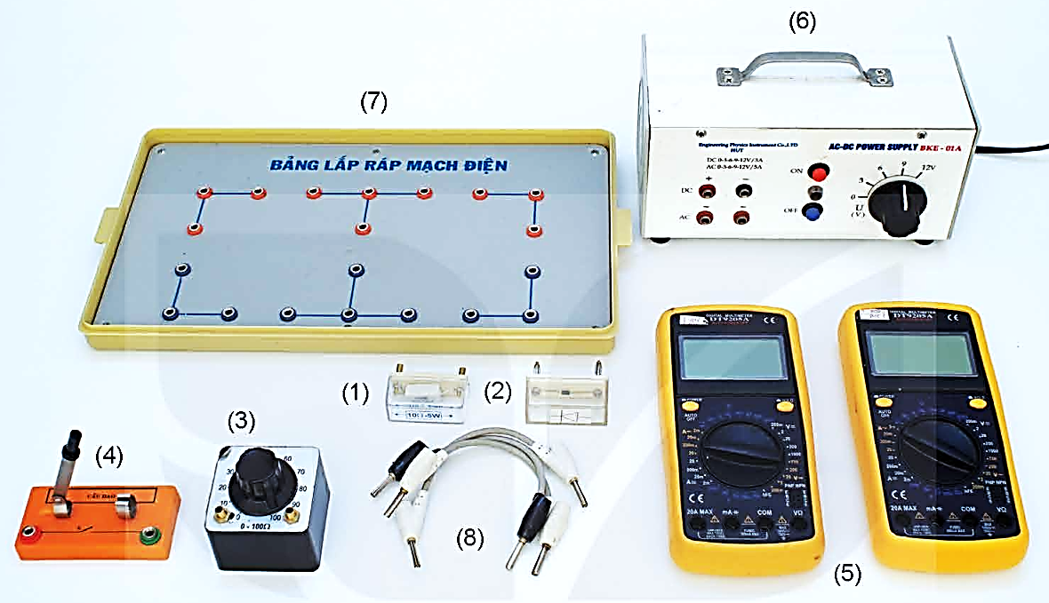
  LÀM VIỆC NHÓM: THÍ NGHIỆM
Thí nghiệm khảo sát mối quan hệ giữa dòng điện chạy qua diode bán dẫn và điện áp giữa hai cực của nó.
Mục đích thí nghiệm: Vẽ đường đặc trưng I - U
Dụng cụ: Diode bán dẫn (1), điện trở 10Ω (2), biến trở 0-100Ω (3), công tắc (4), hai đồng hồ đo điện đa năng (5), biến áp nguồn (6), bảng lắp mạch điện (7), dây nối (8)

Slide 18
  THÍ NGHIỆM
Thiết kế phương án:
Thảo luận các bước thí nghiệm để tìm mối liên hệ giữa cường độ dòng điện và điện áp.
Nêu các bước vẽ đường đặc trưng I - U của diode.
Tiến hành:
Điều chỉnh biến áp nguồn ở chế độ dòng điện một chiều có điện áp đầu ra 7 V.

Slide 19
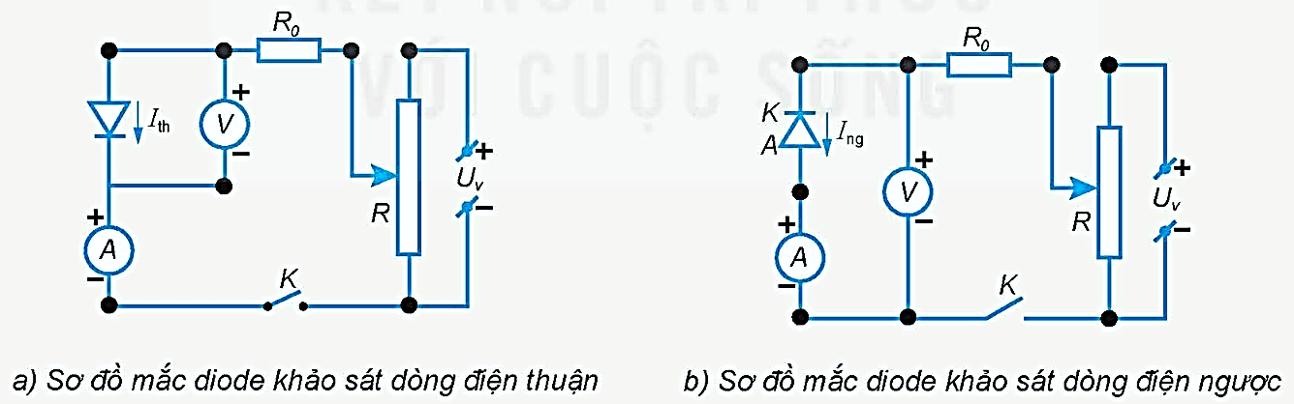
  THÍ NGHIỆM
Phân cực thuận
Lắp ráp dụng cụ theo sơ đồ mạch điện như hình
Điều chỉnh biến trở để số chỉ vôn kế tăng dần từ 0.
Ghi số chỉ trên vôn kế, ampe kế vào vở sau mỗi lần điều chỉnh biến trở theo mẫu Bảng 4.1 (mắc thuận).

Slide 20
  THÍ NGHIỆM
b) Phân cực ngược
Lắp ráp dụng cụ theo sơ đồ mạch điện như hình
Điều chỉnh biến trở để số chỉ vôn kế tăng dần từ 0.
Ghi số chỉ trên vôn kế, ampe kế vào vở sau mỗi lần điều chỉnh biến trở theo mẫu Bảng 4.1 (mắc thuận).

Slide 21
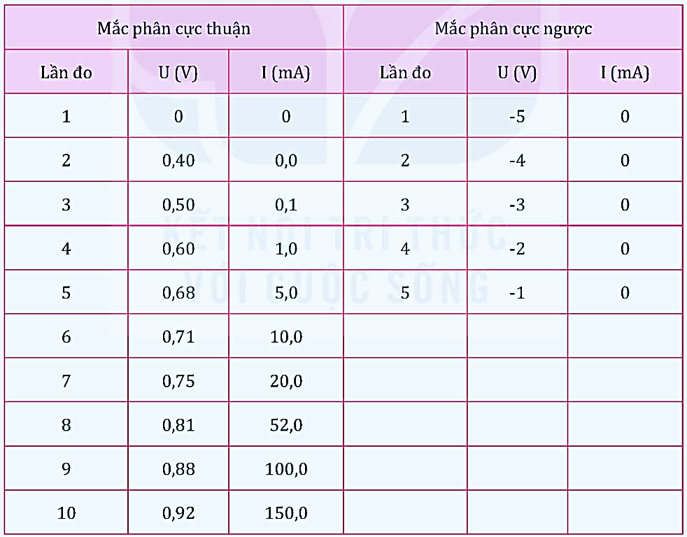
  THÍ NGHIỆM
Khi mắc mạch phân cực ngược U < 0.
Thực hiện các yêu cầu sau:
Từ kết quả thí nghiệm thu được ở Bảng 4.1, hãy vẽ đường đặc trưng I - U của diode.
Nhận xét về giá trị của cường độ dòng điện qua diode khi diode mắc thuận và khi diode mắc ngược.

Slide 22
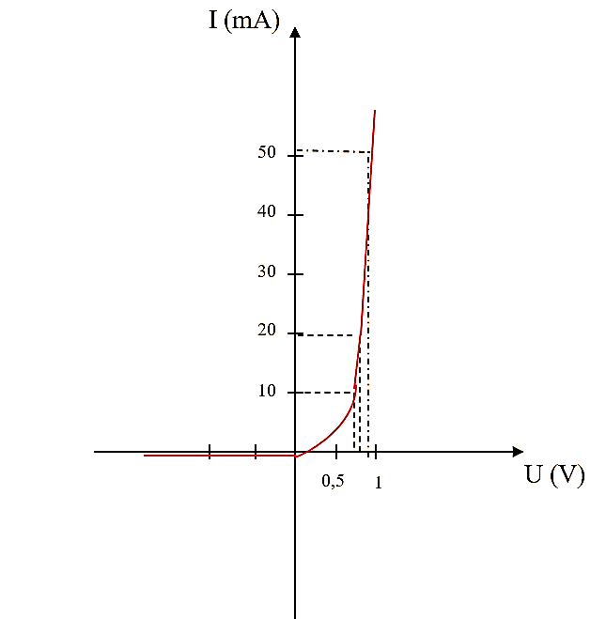
  THÍ NGHIỆM
1. Đường đặc trưng I – U
2. Nhận xét:
Khi mắc thuận, U tăng thì I tăng;
Khi mắc ngược, U tăng còn I không thay đổi, giữ ở 0 mA.

Slide 23
Chỉnh lưu dòng điện xoay chiều
Chỉnh lưu dòng điện là chuyển từ dòng điện xoay chiều sang dòng điện một chiều. Dựa vào tính dẫn điện một chiều của diode bán dẫn, ta có thể sử dụng diode để biến dòng điện xoay chiều thành dòng điện một chiều. Ta nói diode có tính chỉnh lưu.

Slide 24
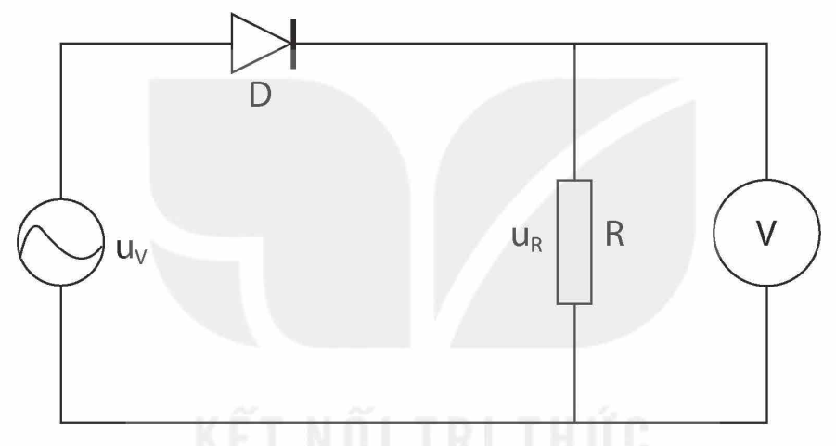
  II. Chỉnh lưu dòng điện xoay chiều
1. Chỉnh lưu nửa chu kì
Nếu chỉ sử dụng một diode bán dẫn trong mạch điện xoay chiều thì ta sẽ chỉnh lưu được nửa chu kì dòng điện.
Mắc nối tiếp điện trở R với một diode bán dẫn (D) như sơ đồ.
Giả thuyết điện trở của diode khi phân cực thuận là rất nhỏ. Trong sơ đồ trên điện áp chưa chỉnh lưu (u_{V}) và điện áp khi đã chỉnh lưu (u_{R})

Slide 25
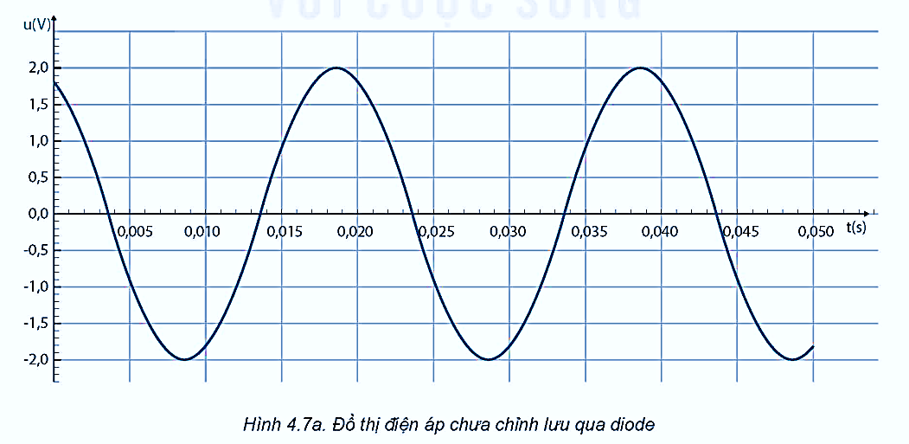
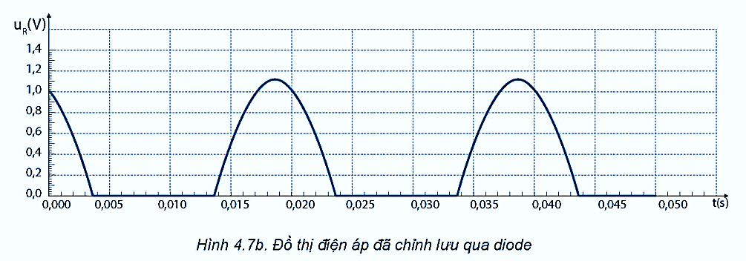
  II. Chỉnh lưu dòng điện xoay chiều
Hoạt động: Quan sát Hình 4.7a và Hình 4.7b, thực hiện các yêu cầu sau:
1. Nêu sự khác nhau về hình dạng đồ thị điện áp vào và điện áp ra theo thời gian.
2. Mô tả dòng điện chạy trong mạch khi hiệu điện thế giữa anode và cathode của diode là âm hoặc dương.

Slide 26
  II. Chỉnh lưu dòng điện xoay chiều
Đồ thị điện áp vào là dạng đồ thị hình sin thường thấy của mạch điện xoay chiều.
Đồ thị điện áp ra có phần giá trị điện áp dương vẫn giữ nguyên; còn phần điện áp âm của đồ thị 4.7a có giá trị bằng 0 ở đồ thị 4.7b.

Slide 27
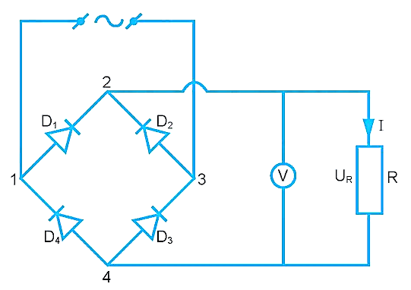
  II. Chỉnh lưu dòng điện xoay chiều
2. Chỉnh lưu cả chu kì
Khi cần chỉnh lưu cả chu kì (2 nửa chu kì dòng điện) người ta sử dụng 4 diode bán dẫn, mắc thành mạch cầu chỉnh lưu như Hình 4.8.

Slide 28
  II. Chỉnh lưu dòng điện xoay chiều
Câu hỏi: Từ sơ đồ như Hình 4.8, hãy chứng tỏ rằng dù hiệu điện thế giữa hai điểm 1 và 3 có giá trị dương hay âm thì hiệu điện thế giữa điểm 2 và điểm 4 luôn có giá trị dương.

Slide 29
  II. Chỉnh lưu dòng điện xoay chiều
Trả lời:
Hiệu điện thế giữa hai điểm 1 và 3 là hiệu điện thế của nguồn.
Hiệu điện thế giữa hai điểm 2 và 4 là hiệu điện thế của R.
Khi dòng điện xoay chiều đi qua điểm 1 hoặc 3 đều sẽ phải đi qua D₁ và D₂, không thể đi qua D₃ và D₄ do chiều của 2 diode này không cho dòng điện đi qua đến 4. Khi qua D₁ và D₂, hiệu điện thế có giá trị dương nên hiệu điện thế giữa điểm 2 và điểm 4 luôn có giá trị dương.

Slide 30
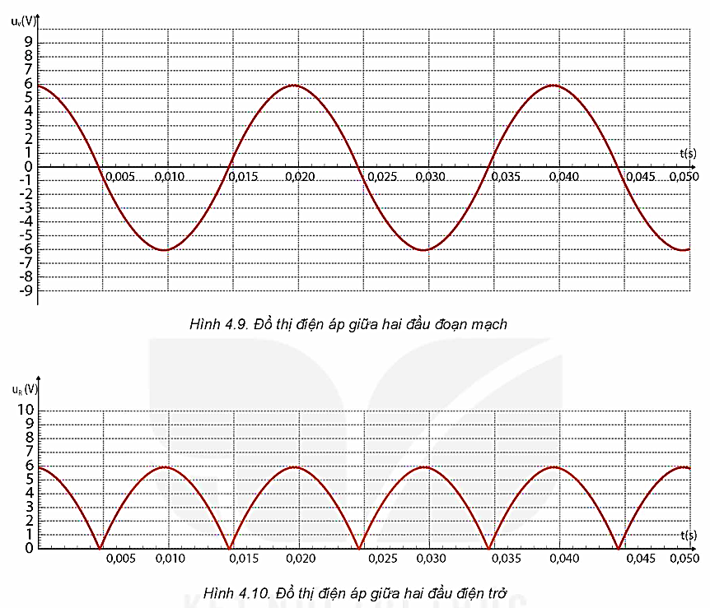
  PHIẾU HỌC TẬP SỐ 2
Quan sát Hình 4.9 và Hình 4.10, thực hiện các yêu cầu sau:
1. Nêu sự khác nhau về hình dạng đồ thị điện áp giữa hai đầu đoạn mạch và hai đầu điện trở.
2. Hãy mô tả chiều dòng điện chạy qua điện trở R (Hình 4.8) trong mỗi chu kì.
3. Hãy so sánh đồ thị điện áp chỉnh lưu nửa chu kì (Hình 4.7b) và chỉnh lưu cả chu kì (Hình 4.10).

Slide 31
  ĐÁP ÁN PHIẾU HỌC TẬP SỐ 2
1.
Phần dương của đồ thị điện áp vẫn giữ nguyên ở đồ thị điện trở;
Phần âm của đồ thị điện áp thì đổi dấu, nhưng vẫn giữ nguyên giá trị tuyệt đối ở đồ thị điện trở.

Slide 32
  ĐÁP ÁN PHIẾU HỌC TẬP SỐ 2
2.
Dòng điện đi từ nguồn đến điểm 1, đi qua D₁ đến điểm 2 (không qua D₄), sau đó qua R đến điểm 4, rồi qua D₃ đến điểm 3 và trở về nguồn.
Dòng điện xoay chiều, đi từ nguồn đến điểm 3, đi qua D₂ đến điểm 2 (không qua D₃), sau đó qua R đến điểm 4, rồi qua D₄ đến điểm 1 và trở về nguồn.

Slide 33
  ĐÁP ÁN PHIẾU HỌC TẬP SỐ 2
3.
Ở đồ thị điện áp chỉnh lưu nửa chu kì, phần hiệu điện thế âm của nguồn có giá trị bằng 0; Ở đồ thị điện áp chỉnh lưu cả chu kì, phần hiệu điện thế âm của nguồn giữ nguyên giá trị tuyệt đối, nhưng đổi dấu từ âm thành dương.

Slide 34
  EM CÓ BIẾT
Trong mạch cầu chỉnh lưu cả chu kì, điện áp sau chỉnh lưu không đổi chiều nhưng có giá trị vẫn thay đổi theo thời gian. Để giảm sự thay đổi giá trị này người ta thường mắc thêm tụ điện vào mạch như hình bên
=> Sau khi lắp tụ điện vào mạch chỉnh lưu hai nửa chu kì đồ thị điện áp sau chỉnh lưu sẽ phẳng hơn

Slide 35
  LUYỆN TẬP

Slide 36
  LUYỆN TẬP 1
Giả sử có sẵn một số diode bán dẫn giống nhau chỉ cho phép dòng điện thuận tối đa cỡ 1,0 A. Trong khi ta lại cần một mạch chỉnh lưu cả chu kì cho phép hoạt động với dòng điện 2,5 A. Hãy vẽ sơ đồ mạch chỉnh lưu thoả mãn yêu cầu bài toán.

Slide 37
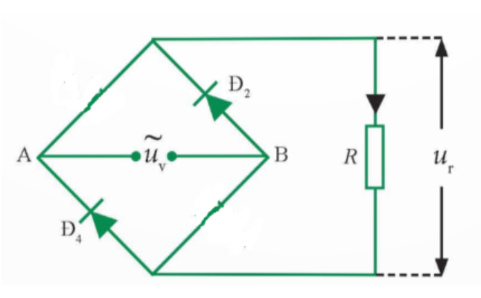
  LUYỆN TẬP 1
Ta sử dụng mạch chỉnh lưu cầu: sử dụng 4 diode được kết nối theo hình cầu để chỉnh lưu điện áp xoay chiều thành điện áp một chiều. Sử dụng diode song song: mỗi nhánh của cầu chỉnh lưu sử dụng hai diode 1A được mắc song song.
Lý do mắc song song: khi mắc song song, hai diode sẽ chia sẻ dòng điện, mỗi diode chỉ chịu 1,25A, Nên không bị vượt qua khả năng chịu đựng của mỗi diode riêng lẻ.

Slide 38
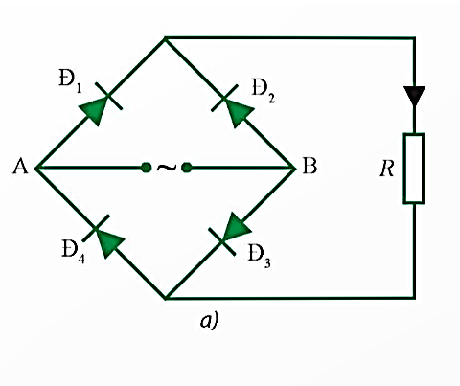
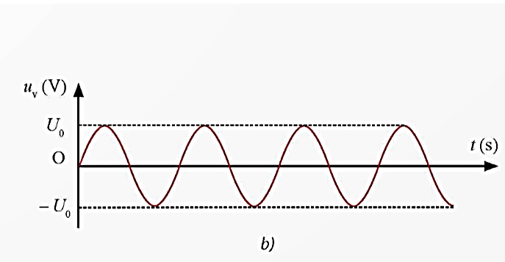
  LUYỆN TẬP 2
Một bạn học sinh dự định lắp một mạch điện chỉnh lưu cả chu kì sử dụng cầu chỉnh lưu, nhưng do sơ suất nên mắc nhầm cực của diode Đ₃ (Hình 3P.1a). Đặt vào hai đầu A, B một điện áp xoay chiều có dạng như Hình 3P.1b. Hỏi ở đầu ra trên điện trở R có tạo được điện áp chỉnh lưu cả chu kì như Hình 3.11b không? Hãy vẽ hình dạng đồ thị điện áp ra trên điện trở R khi đó.

Slide 39
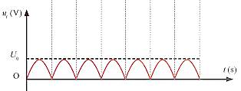
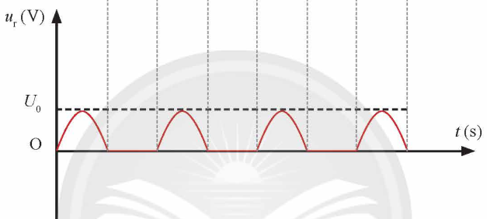
  LUYỆN TẬP 2
- Điện áp ra trên điện trở không còn là điện áp chỉnh lưu cả chu kì như Hình 3.11b
- Hình dạng đồ thị điện áp ra trên điện trở R khi đó:

Slide 40


Vũ Đình Khang – 09.73.72.88.89

Slide 41



Slide 42








dòng điện đi qua theo một chiều
05
CÂU HỎI
(1)
Diode bán dẫn là linh kiện bán dẫn cho……

Slide 43

dòng điện đi qua theo một chiều
05
có hai cực là anode (A) và cathode (K)
10
CÂU HỎI
(2)
Nêu cấu tạo của diode bán dẫn?

Slide 44

dòng điện đi qua theo một chiều
05
có hai cực là anode (A) và cathode (K)
10
anode nối với cực dương và cathode nối với cực âm của nguồn
08
CÂU HỎI
(3)
Nêu cách mắc Diode phân cực thuận?

Slide 45

dòng điện đi qua theo một chiều
05
có hai cực là anode (A) và cathode (K)
10
anode nối với cực dương và cathode nối với cực âm của nguồn
08
anode nối với cực âmg và cathode nối với cực dương của nguồn
00
CÂU HỎI
(4)
Nêu cách mắc Diode phân cực thuận?

Slide 46

dòng điện đi qua theo một chiều
05
nửa chu kì dòng điện
05
có hai cực là anode (A) và cathode (K)
10
anode nối với cực dương và cathode nối với cực âm của nguồn
08
anode nối với cực âmg và cathode nối với cực dương của nguồn
00
CÂU HỎI
(5)
Nếu sử dụng một diode bán dẫn trong mạch điện xoay chiều thì ta sẽ chỉnh lưu được ….

Slide 47

dòng điện đi qua theo một chiều
05
nửa chu kì dòng điện
05
có hai cực là anode (A) và cathode (K)
10
sử dụng 4 diode bán dẫn, mắc thành mạch cầu
10
anode nối với cực dương và cathode nối với cực âm của nguồn
08
anode nối với cực âmg và cathode nối với cực dương của nguồn
00
CÂU HỎI
(6)
Khi cần chỉnh lưu cả chu kì ta cần mắc diode như thế nào?

Slide 48

dòng điện đi qua theo một chiều
05
nửa chu kì dòng điện
05
có hai cực là anode (A) và cathode (K)
10
sử dụng 4 diode bán dẫn, mắc thành mạch cầu
10
anode nối với cực dương và cathode nối với cực âm của nguồn
08
có giá trị bằng 0
06
anode nối với cực âmg và cathode nối với cực dương của nguồn
00
CÂU HỎI
(7)
Ở đồ thị điện áp chỉnh lưu nửa chu kì, phần hiệu điện thế âm của nguồn có giá trị bằng bao nhiêu?

Slide 49

dòng điện đi qua theo một chiều
05
nửa chu kì dòng điện
05
có hai cực là anode (A) và cathode (K)
10
sử dụng 4 diode bán dẫn, mắc thành mạch cầu
10
anode nối với cực dương và cathode nối với cực âm của nguồn
08
có giá trị bằng 0
06
anode nối với cực âmg và cathode nối với cực dương của nguồn
00
giữ nguyên giá trị tuyệt đối, nhưng đổi dấu từ âm thành dương
00
CÂU HỎI
(8)
Ở đồ thị điện áp chỉnh lưu cả chu kì, phần hiệu điện thế âm của nguồn có đặc điểm gì?

Slide 50
  Hướng dẫn về nhà
  1
  Ghi nhớ nội dung bài học
  2
  Trả lời các câu hỏi và bài tập SBT và SGK
  3
  Chuẩn bị cho bài mới

Slide 51
  CẢM ƠN CÁC EM ĐÃ CHÚ Ý LẮNG NGHE
Cô Nhung Cute – 09.72.46.48.52

